Slide 1
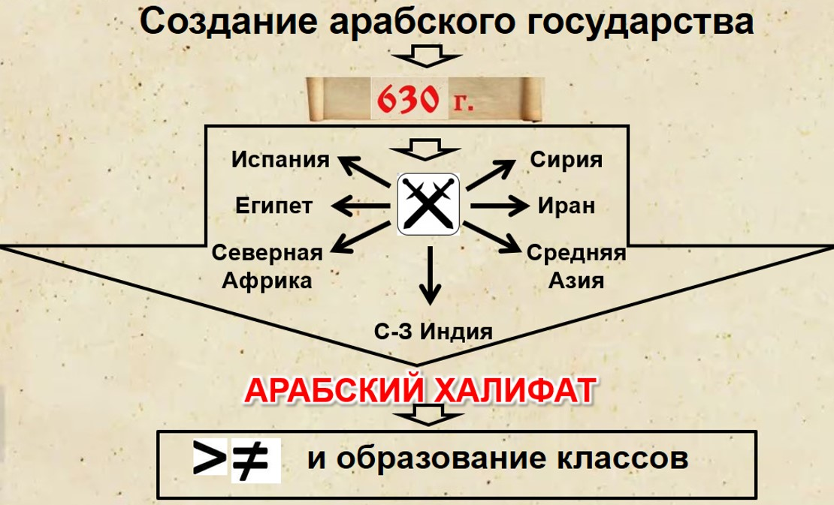
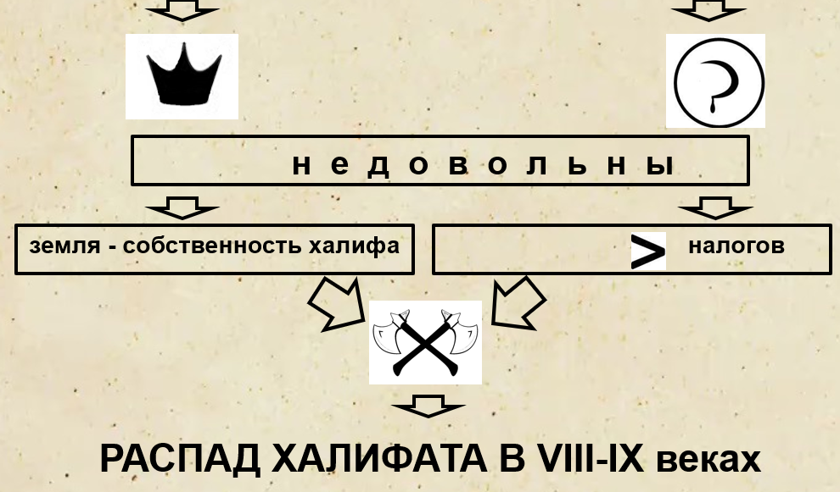
Какие общие процессы происходили в Западной Европе и Арабском Халифате?

Slide 2
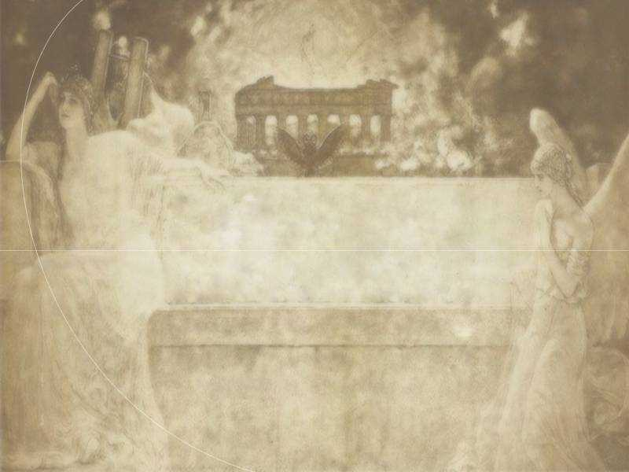
Тема: «Культура стран Халифата»
Каковы основные достижения арабской культуры?

Slide 3
Заполните таблицу
Вопросы
Франкское
государство
Византия
Арабский халифат
Какими были основные занятия населения?
Земледелие, скотоводство, торговля
Скотоводство, торговля
Земледелие, скотоводство, охота
Когда образовалось государство?
Ок. 500 г. в результате деятельности
Хлодвига
В 395 г. после распада Римской империи
Ок. 630 г.,
когда Мухаммед
объединил арабов
Титул главы государства
Король
Император
Халиф
Какая религия?
Христианство
Христианство
Ислам
Варвары уничтожили многие достижения Римской культуры. Западная Европа переживала культурный упадок, несмотря на Каролинское Возрождение
Сохранились культурные традиции Древнего Рима, был расцвет культуры
Каким был уровень развития культуры?

Slide 4
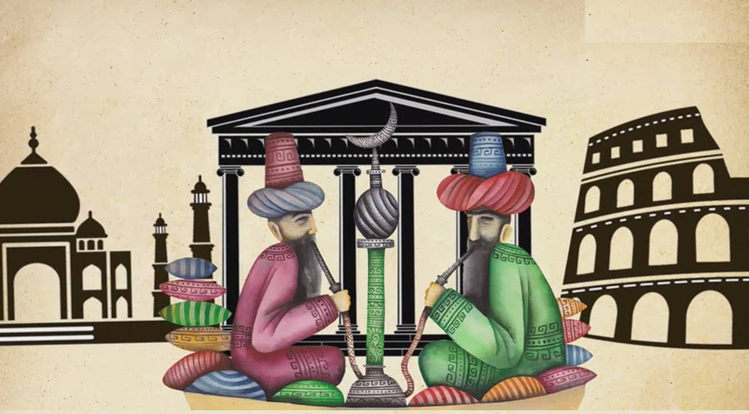

Каковы особенности арабской культуры?

Slide 5
Заполните таблицу
Вопросы
Франкское
государство
Византия
Арабский халифат
Какими были основные занятия населения?
Земледелие, скотоводство, торговля
Скотоводство, торговля
Земледелие, скотоводство, охота
Когда образовалось государство?
Ок. 500 г. в результате деятельности
Хлодвига
В 395 г. после распада Римской империи
Ок. 630 г.,
когда Мухаммед
объединил арабов
Титул главы государства
Король
Император
Халиф
Какая религия?
Христианство
Христианство
Ислам
Варвары уничтожили многие достижения Римской культуры. Западная Европа переживала культурный упадок, несмотря на Каролинское Возрождение
Сохранились культурные традиции Древнего Рима, был расцвет культуры
Впитала в себя достижения Византии, Индии, Китая. Ислам поощрял развитие науки и искусства
Каким был уровень развития культуры?

Slide 6

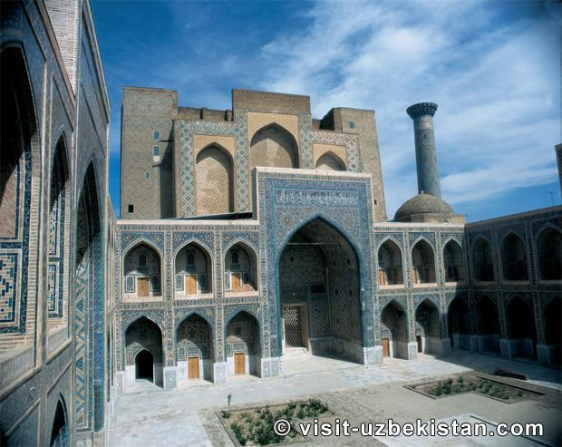
1. Развитие образования.
Основным языком халифата был арабский, его называли «живая латынь».
Для занятия должности люди должны были учиться самостоятельно.
Позже появились частные начальные школы. Затем можно было учиться у знатоков Корана. И, наконец, в мечетях крупных городов открылись медресе - высшие школы.
МЕДРЕСЕ –
мусульманское высшее учебное заведение

Slide 7
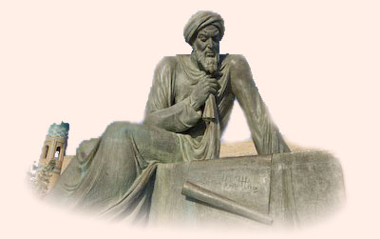
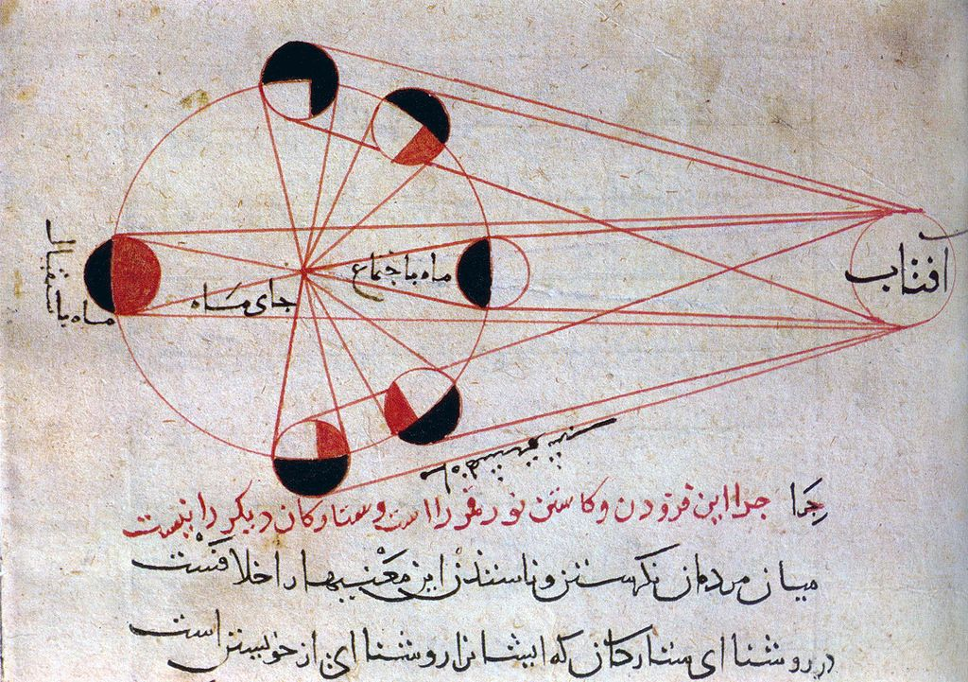
2. Научные представления арабов.
Иллюстрация
к книге Аль-Бируни (фазы луны)
Аль-Бируни (973-1048)
В халифате успешно развивались многие науки.
Большое развитие получили география и астрономия.
В Багдаде и Дамаске работали обсерватории. Аль Бируни выс-казал догадку о вращении Земли вокруг Солнца. Географы составляли описания стран и их карты. Математики создали алгебру, ввели индийские цифры. В городах создавались крупные библиотеки.

Slide 8
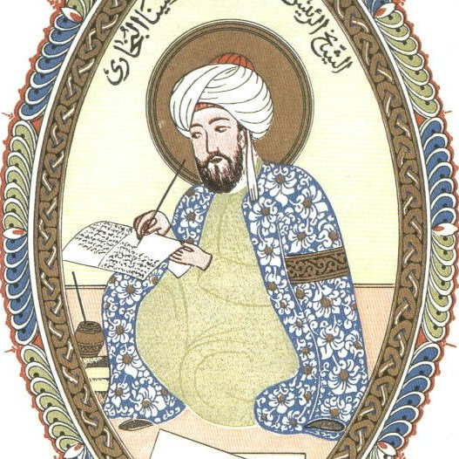
2. Научные представления арабов.
Одним из самых знаменитых ученых был Ибн Сина (Авиценна), описавший множество болезней и предложивший научный подход к их излечению .
По его инициативе в городах стали появляться аптеки.
Ибн Сина Авиценна (980-1037) –
великий ученый, философ и врач

Slide 9
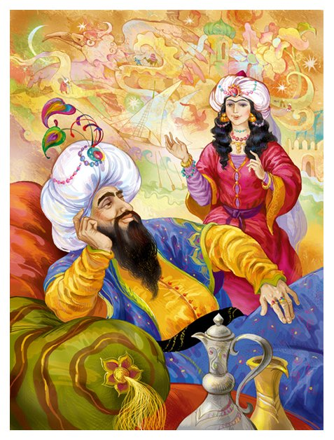
3. Арабская литература.
Из путешествий купцы при возили рассказы становившиеся сказками. Простой народ создавал байки о хитрецах. На их основе возник сборник «Тысяча и одна ночь».
У арабов была богатая поэзия - в основном любовная лирика, или сказания о подвигах, как в поэме Фирдуоси «Шах-Наме»
Иллюстрация к сказкам
«1000 и 1 ночь»

Slide 10
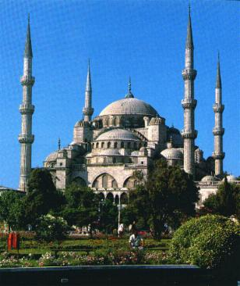
4. Особенности арабского искусства.
Арабы создали оригинальную архитектуру. В городах сооружались мечети, которые были не только молитвенным домом, но и клубом, хранилищем денег.
Основа мечети - прямоуголь-ное здание с выходом во двор. По бокам строились галереи. В центре двора располагался бассейн для омовений. Сбоку распола-гались минареты - высокие башни для глашатаев, служившие в качестве тюрем.
Внутренняя обстановка была скромной, без мебели и драгоценных излишеств.
«Голубая мечеть»
в Стамбуле.

Slide 11
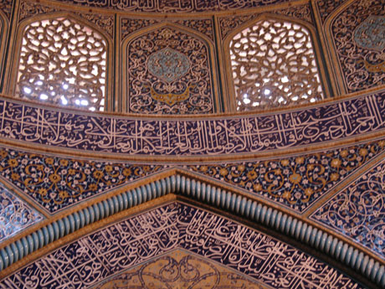
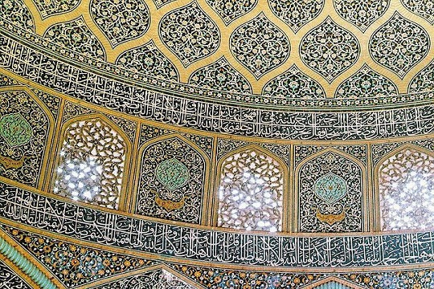
4. Особенности арабского искусства.
Арабески
Снаружи храмы украшались узорами из затейливо переплетенных линий - арабесками.
Ислам осуждал изображения людей и животных, поэтому скульптура и живопись практически отсутствовали. Только в книгах использовались миниатюры с этими изображениями.

Slide 12
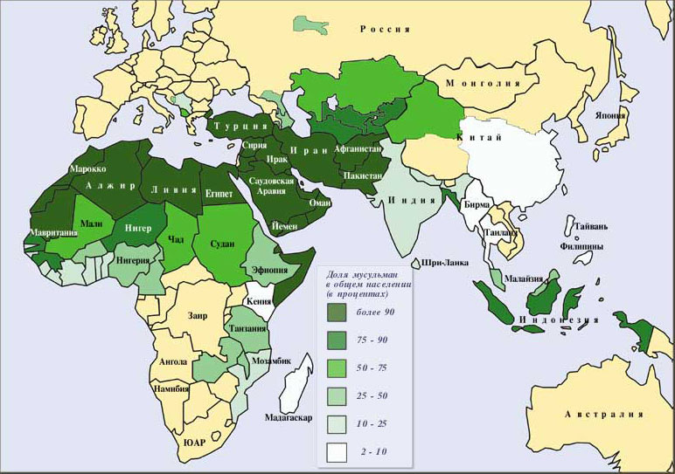
5. Влияние культуры халифата на мировую культуру.
Арабы стояли у истоков картографии, ввели глобус.
Арабская архитектура стала образцом для создания здания в современных мусульманских странах.
Мусульмане собрали библиотеки и благодаря им до нас дошли многие труды греческих мыслителей.
Влияние арабов на мировую культуру было огромным
Ислам является одной из мировых религий.
Арабы дали миру арабские цифры, названия многих звезд,заложили основы современных методов лечения болезней.
«Исламский мир»

